Slide 1
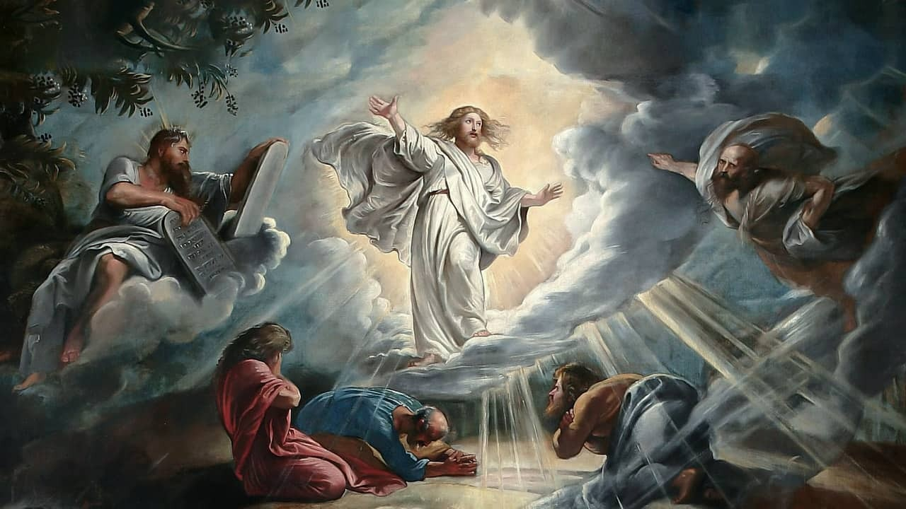
2º DOMINGO DA QUARESMA

Slide 2
ENTRADA
EIS O TEMPO DE CONVERSÃO
EIS O DIA DA SALVAÇÃO
AO PAI VOLTEMOS, JUNTOS ANDEMOS
EIS O TEMPO DE CONVERSÃO!
1. OS CAMINHOS DO SENHOR
SÃO VERDADE, SÃO AMOR
DIRIGI OS PASSOS MEUS
EM VÓS ESPERO, Ó SENHOR!

Slide 3
ENTRADA
EIS O TEMPO DE CONVERSÃO
EIS O DIA DA SALVAÇÃO
AO PAI VOLTEMOS, JUNTOS ANDEMOS
EIS O TEMPO DE CONVERSÃO!
2. ELE GUIA AO BOM CAMINHO
QUEM ERROU E QUER VOLTAR
ELE É BOM, FIEL E JUSTO
ELE BUSCA E VEM SALVAR

Slide 4
ENTRADA
EIS O TEMPO DE CONVERSÃO
EIS O DIA DA SALVAÇÃO
AO PAI VOLTEMOS, JUNTOS ANDEMOS
EIS O TEMPO DE CONVERSÃO!
2. ELE GUIA AO BOM CAMINHO
QUEM ERROU E QUER VOLTAR
ELE É BOM, FIEL E JUSTO
ELE BUSCA E VEM SALVAR

Slide 6
ATO PENITENCIAL
1. SENHOR, QUE FAZEIS PASSAR DA MORTE PARA A VIDA
QUEM OUVE A VOSSA PALAVRA,
TENDE PIEDADE DE NÓS.
SENHOR, TENDE PIEDADE DE NÓS!

Slide 7
ATO PENITENCIAL
2. CRISTO, QUE QUISESTES SER LEVANTADO DA TERRA
PARA ATRAIR-NOS A VÓS,
TENDE PIEDADE DE NÓS.
CRISTO, TENDE PIEDADE DE NÓS!

Slide 8
ATO PENITENCIAL
3. SENHOR, QUE NOS SUBMETEIS AO JULGAMENTO
DA VOSSA CRUZ,
TENDE PIEDADE DE NÓS.
SENHOR, TENDE PIEDADE DE NÓS!

Slide 10
SALMO RESPONSORIAL
SOBRE NÓS VENHA, SENHOR, A VOSSA GRAÇA, VENHA A VOSSA SALVAÇÃO!

Slide 12
ACLAMAÇÃO
LOUVOR A VÓS, Ó CRISTO, REI DA GLÓRIA!
NUMA NUVEM RESPLENDENTE FEZ-SE OUVIR A VOZ DO PAI; EIS MEU FILHO, ESCUTAI-O TODOS VÓS.

Slide 14
APRESENTAÇÃO DAS OFERENDAS
MUITO ME ALEGRO COM OS VOSSOS MANDAMENTOS,
QUE EU AMO, AMO TANTO, MAIS QUE TUDO!
ELEVAREI AS MINHAS MÃOS PARA LOUVAR-VOS
E COM PRAZER MEDITAREI VOSSA VONTADE.

Slide 15
APRESENTAÇÃO DAS OFERENDAS
1. SENHOR, QUE DESÇA SOBRE MIM A VOSSA GRAÇA
E A VOSSA SALVAÇÃO QUE PROMETESTES!

Slide 16
APRESENTAÇÃO DAS OFERENDAS
MUITO ME ALEGRO COM OS VOSSOS MANDAMENTOS,
QUE EU AMO, AMO TANTO, MAIS QUE TUDO!
ELEVAREI AS MINHAS MÃOS PARA LOUVAR-VOS
E COM PRAZER MEDITAREI VOSSA VONTADE.

Slide 17
APRESENTAÇÃO DAS OFERENDAS
2. ESTA SERÁ MINHA RESPOSTA AOS QUE ME INSULTAM:
“EU CONTO COM A PALAVRA DO SENHOR!”

Slide 18
APRESENTAÇÃO DAS OFERENDAS
MUITO ME ALEGRO COM OS VOSSOS MANDAMENTOS,
QUE EU AMO, AMO TANTO, MAIS QUE TUDO!
ELEVAREI AS MINHAS MÃOS PARA LOUVAR-VOS
E COM PRAZER MEDITAREI VOSSA VONTADE.

Slide 19
APRESENTAÇÃO DAS OFERENDAS
3. É AMPLO E AGRADÁVEL MEU CAMINHO,
PORQUE BUSCO E PESQUISO AS VOSSAS ORDENS.

Slide 20
APRESENTAÇÃO DAS OFERENDAS
MUITO ME ALEGRO COM OS VOSSOS MANDAMENTOS,
QUE EU AMO, AMO TANTO, MAIS QUE TUDO!
ELEVAREI AS MINHAS MÃOS PARA LOUVAR-VOS
E COM PRAZER MEDITAREI VOSSA VONTADE.

Slide 21
APRESENTAÇÃO DAS OFERENDAS
4. QUERO FALAR DE VOSSA LEI PERANTE OS REIS,
E DAREI MEU TESTEMUNHO SEM TEMOR.

Slide 23
SANTO
SANTO, SANTO, SANTO
SENHOR DEUS DO UNIVERSO
O CÉU E A TERRA PROCLAMAM
A VOSSA GLÓRIA
HOSANA NAS ALTURAS
BENDITO O QUE VEM
EM NOME DO SENHOR
HOSANA NAS ALTURAS (2X)

Slide 25
COMUNHÃO
NÃO CONTEIS A MAIS NINGUÉM A VISÃO QUE VÓS TIVESTES,
ENQUANTO O FILHO DO HOMEM NÃO TIVER RESSUSCITADO!

Slide 26
COMUNHÃO
TRANSBORDA UM POEMA DO MEU CORAÇÃO;
VOU CANTAR-VOS, Ó REI, ESTA MINHA CANÇÃO;
MINHA LÍNGUA É QUAL PENA DE UM ÁGIL ESCRIBA.

Slide 27
COMUNHÃO
NÃO CONTEIS A MAIS NINGUÉM A VISÃO QUE VÓS TIVESTES,
ENQUANTO O FILHO DO HOMEM NÃO TIVER RESSUSCITADO!

Slide 28
COMUNHÃO
SOIS TÃO BELO, O MAIS BELO ENTRE OS FILHOS DOS HOMENS!
VOSSOS LÁBIOS ESPALHAM A GRAÇA, O ENCANTO,
PORQUE DEUS, PARA SEMPRE, VOS DEU SUA BÊNÇÃO.

Slide 29
COMUNHÃO
NÃO CONTEIS A MAIS NINGUÉM A VISÃO QUE VÓS TIVESTES,
ENQUANTO O FILHO DO HOMEM NÃO TIVER RESSUSCITADO!

Slide 30
COMUNHÃO
LEVAI VOSSA ESPADA DE GLÓRIA NO FLANCO,
SAÍ PARA A LUTA NO CARRO DE GUERRA
EM DEFESA DA FÉ, DA JUSTIÇA E VERDADE;

Slide 31
COMUNHÃO
NÃO CONTEIS A MAIS NINGUÉM A VISÃO QUE VÓS TIVESTES,
ENQUANTO O FILHO DO HOMEM NÃO TIVER RESSUSCITADO!

Slide 32
COMUNHÃO
CANTAREI VOSSO NOME DE IDADE EM IDADE,
PARA SEMPRE HAVERÃO DE LOUVAR-VOS OS POVOS;
PARA SEMPRE HAVERÃO DE LOUVAR-VOS OS POVOS.

Slide 34
PÓS-COMUNHÃO
O SILÊNCIO INEVÁVEL DE AMOR, Ó LUZ DE AMOR. AMÉM
COMO DIZER QUEM TU ÉS? TEU NOME É DEU É AMOR

Slide 35
PÓS-COMUNHÃO
Ó TRINDADE DE AMORSUMO BEM Ó VIDA FELIZ, AMÉM
COMO DIZER QUEM TU ÉS? TEU NOME É DEU É AMOR

Slide 36
PÓS-COMUNHÃO
OCEANO INFINITO DE AMOR, Ó FOGO DE AMOR, AMÉM
COMO DIZER QUEM TU ÉS? TEU NOME É DEU É AMOR

Slide 37
PÓS-COMUNHÃO
VIOLÊNCIA SUAVE DE AMOR, EXPLOSÃO DE AMOR, AMÉM
COMO DIZER QUEM TU ÉS? TEU NOME É DEU É AMOR

Slide 39
FINAL
NO CAMINHO DA VIDA SOFRIDA, HÁ IRMÃOS SEM ABRIGO, SEM CHÃO. NA CALÇADA, NO BAIRRO, NA ESPERA. BROTA O GRITO, O CLAMOR DO IRMÃO. MAS O VERBO SE FEZ MORADIA NO PRESÉPIO DA SIMPLICIDADE: VEM MORAR COM O POBRE SOFRIDO. TRANSFORMANDO A DOR EM BONDADE!

Slide 40
FINAL
“ELE VEIO MORAR ENTRE NÓS” DEUS CONOSCO EM CADA IRMÃO, POR UM LAR DE AMOR E JUSTIÇA. NOSSO CANTO AS NAÇÕES OUVIRÃO.

